Slide 1
包体积优化
Dex、资源、So、压缩
2023.12.18

Slide 2
目录
导航图
优化价值
拆包优化
Dex优化
资源优化
So 优化
压缩优化
技术选型

Slide 3
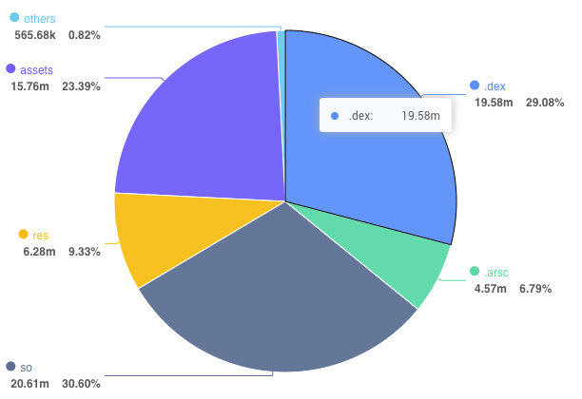
优化价值
提高下载转化率
减少 ROM 占用
优化运行时内存占用
缩短 apk 安装时间

Slide 4
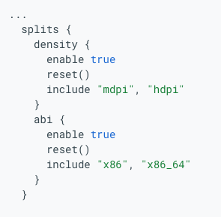
拆包优化
aab
动态下发(replugin、aab、so)
分解业务(Gradle Product Flavor):tv、phone、watch

Slide 5
Dex优化
缩减、混淆、优化
第三方库去重：Glide、Fresco
ProGuard/R8: 利用摇树优化，去除无用代码且代码混淆
R 内链优化(还有常量内联、access 内联)

Slide 6
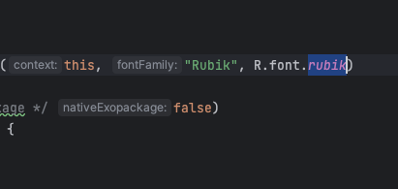
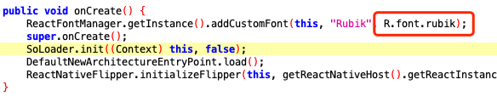
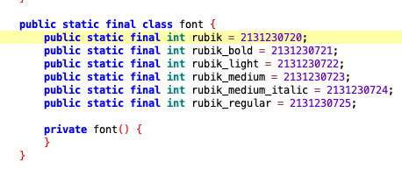
Dex优化
R 内链优化
源代码
字节码
Gradle Transform阶段
插桩：javassist、ASM

Slide 7
资源优化
缩减、混淆、优化
无用资源(enableNewResourceShrinker)： AGP7.1.0-alpha09试用，AGP8.0正式使用
资源混淆(enableResourceOptimizations)： AGP4.2支持资源混淆
文件去重：比较文件的 md5或者 zip entry的CRC-32 checksum 判断是否重复

Slide 8
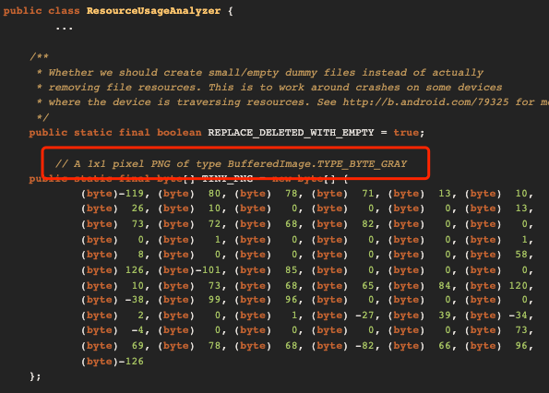
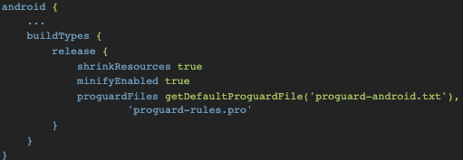
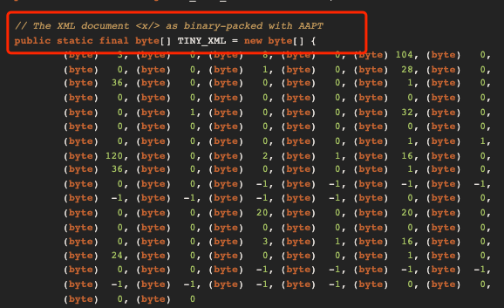
资源优化
无用资源
AGP8以下的版本 shrinkResource不会删除 Values/文件夹中定义的资源，
而是替换成最小资源

Slide 9
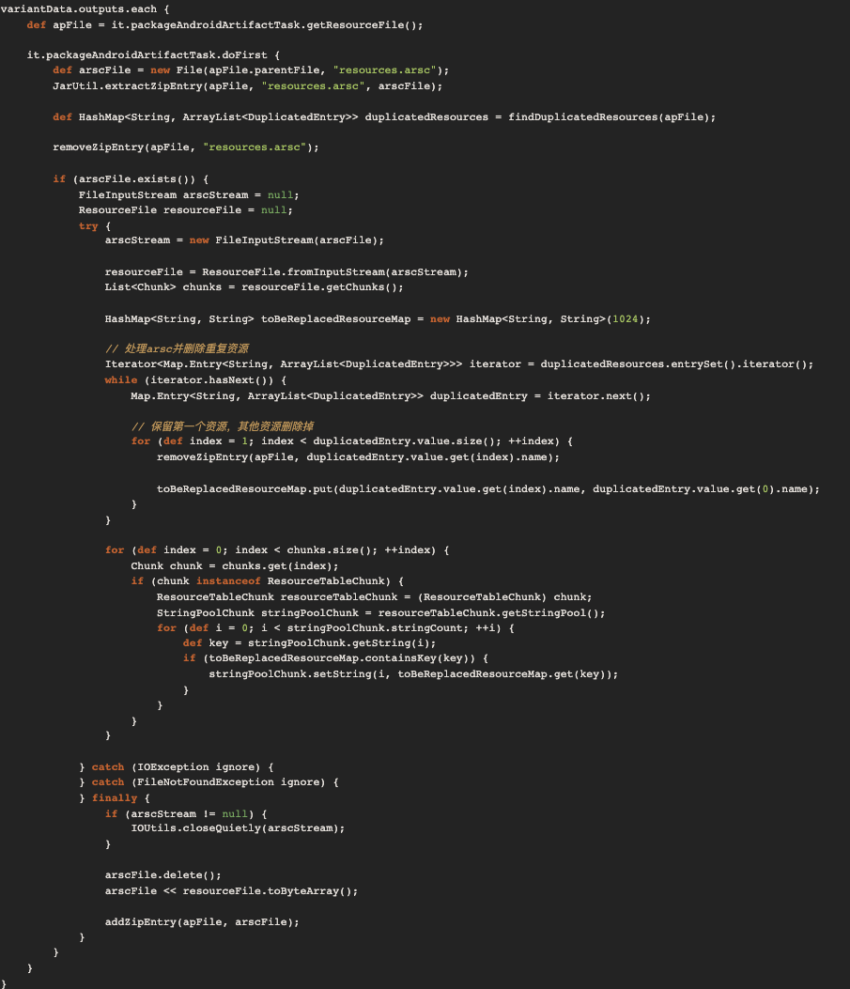
资源优化
文件去重
删除重复资源，利用android-chunk-utils库修改resources.arsc，
把重复资源重定向到同一个文件上

Slide 10
So优化
裁剪
去除多余abi(abiFilters)：google play 强制支持 64 位
动态下发 so：System.load

Slide 11
压缩优化
更优算法
7-zip/zip压缩:arsc、so内置时被压缩不能 mmap到内存，7-zip 可能会导致 google play的优化算法失效
png优化:更优压缩 pngquant或者转 webp
jpg优化:更优压缩packJPG或者guetzli

Slide 12
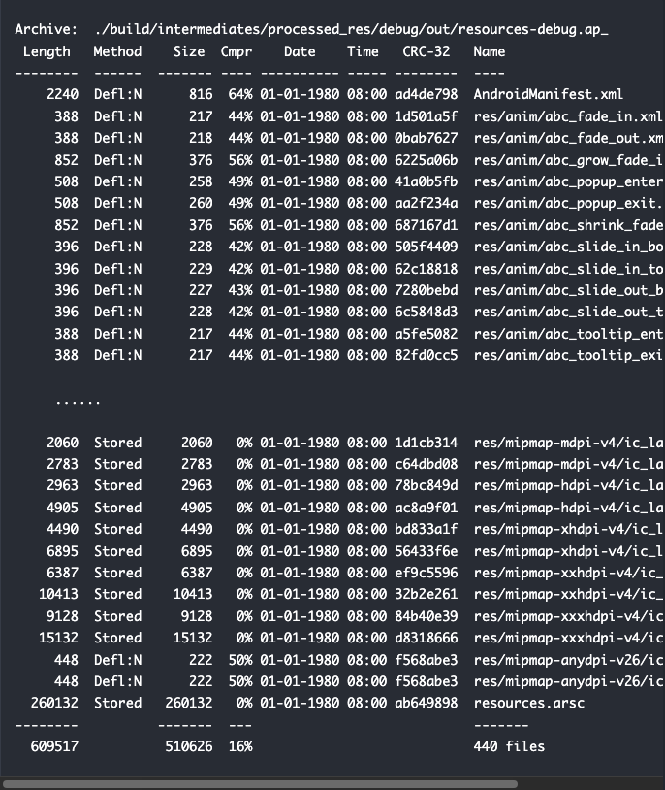
压缩优化
7-zip/zip压缩
processRes Task 的产物 Ap文件:
AndroidManifest.xml
res/*
resource.arsc

Slide 13
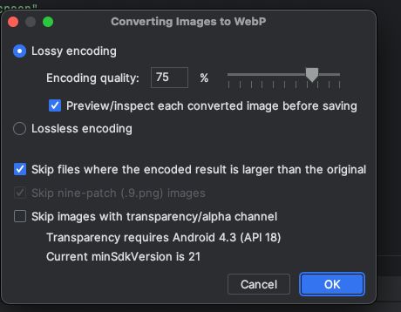
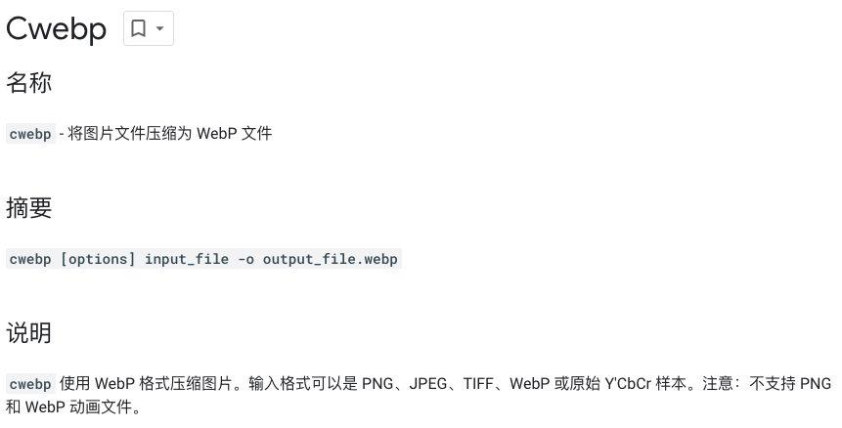
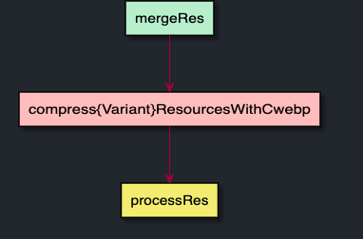
压缩优化
png优化
gradle task
Android Studio
结论：cwebp 有损压缩，质量 80 最佳

Slide 14
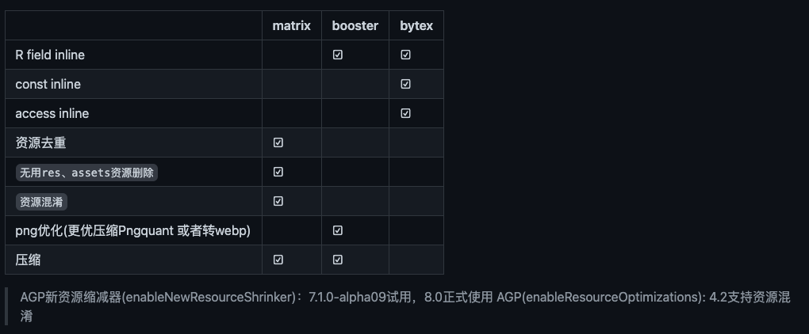
技术选型
Matrix vs. booster
结论：booster 的扩展性强于 matrix，且matrix的删除无用资源、资源混淆的能力逐渐被 AGP取代，不利于维护，在 booster 提供的能力基础上扩展优化项，比如字节码方面的优化，资源去重等

Slide 15
Ending

